Slide 1
ohmyfood
Soutenance Projet 3
-Présentation du projet
-Découpage générale de la maquette
-Découpage par partie de la maquette
-Validation HTML/CSS W3C

Slide 2
Présentation du projet
Réaliser le site web ohmyfood afin de répertorier les menus et ainsi permettre à l’utilisateur de pouvoir composer et choisir ses propres plats.
Le site doit être le plus fidèle à la maquette et doit être en mobile first. Il devra aussi avoir les animations qui ont été demander.
Le choix pour la version deskop est libre.

Slide 3
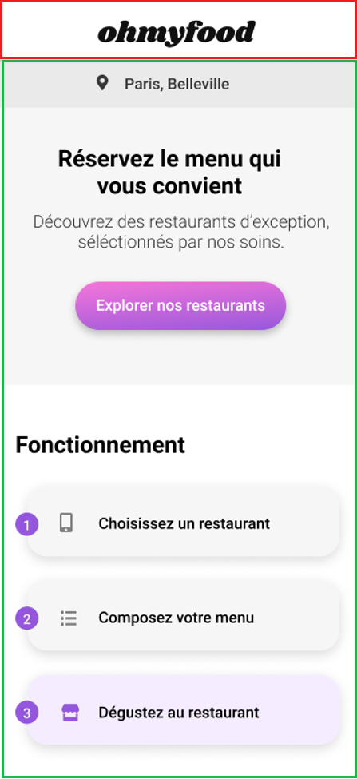
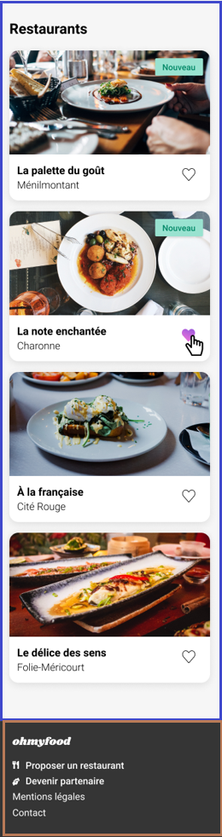
Découpe générale de la maquette (mobile)

Slide 4

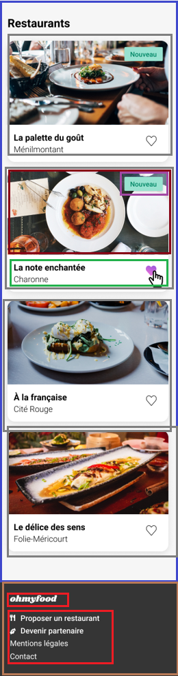
Découpe par partie de la maquette

Slide 5
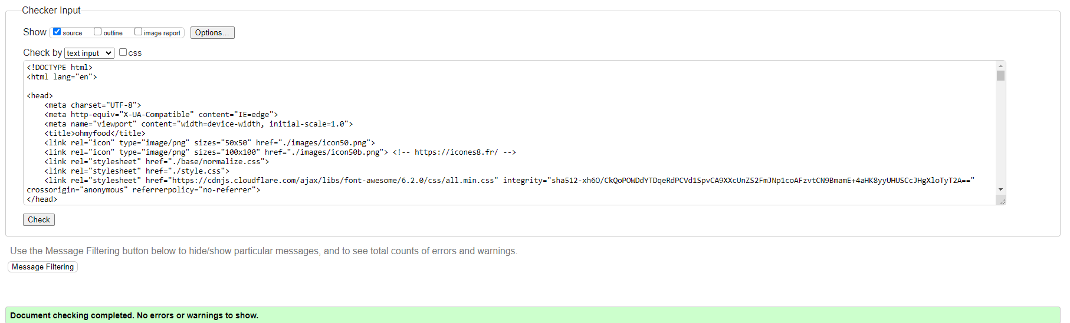
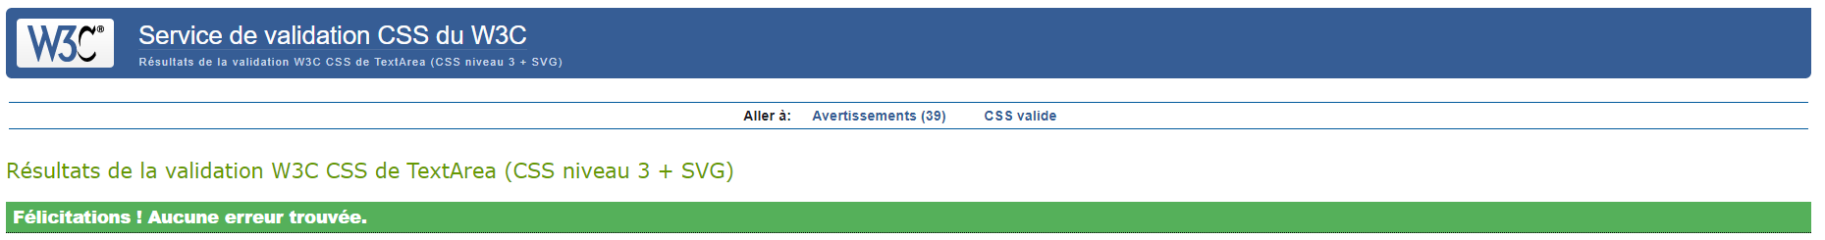
Validation w3c HTML/CSS

